Slide 1

UBND PHƯỜNG BỒ ĐỀ
TRƯỜNG MẦM NON GIA QUẤT
Lĩnh vực phát triển ngôn ngữ
Thơ: Đôi mắt của em
Tác giả: Lê T . Mỹ Phương
Giáo viên: Lê Thị Huyền Trang

Slide 2


Hát bài: Cái mũi

Slide 3

Nội dung
Thơ: Đôi mắt của em

Slide 4
Cô đọc thơ lần 1

Slide 5


Cô đọc thơ lần 2:
Qua hình ảnh

Slide 6
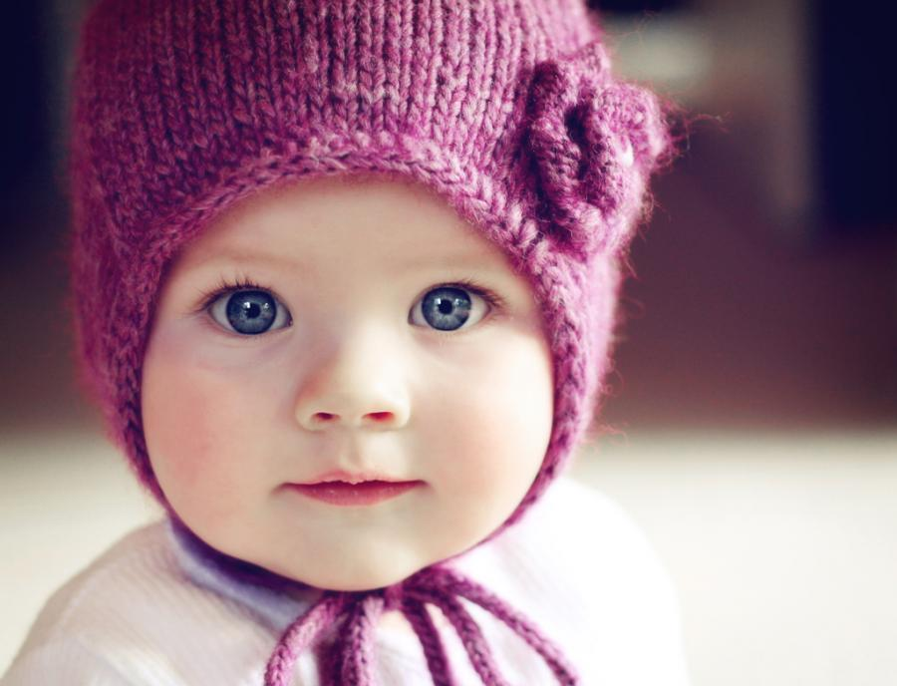

Slide 7
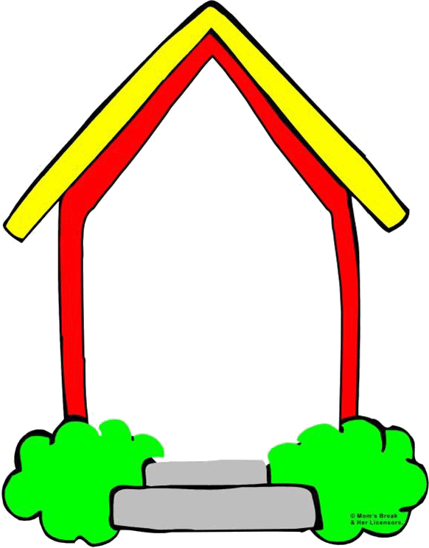

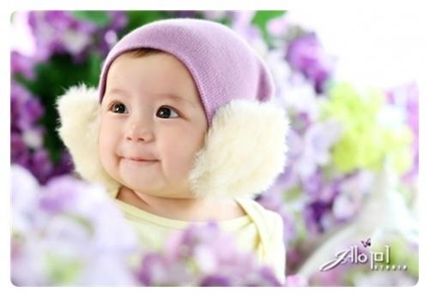



Slide 8
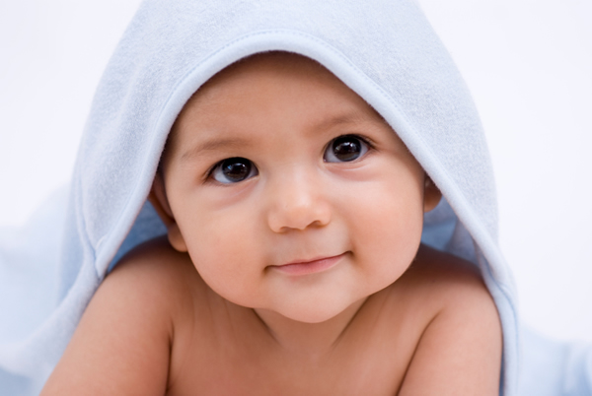

Slide 9

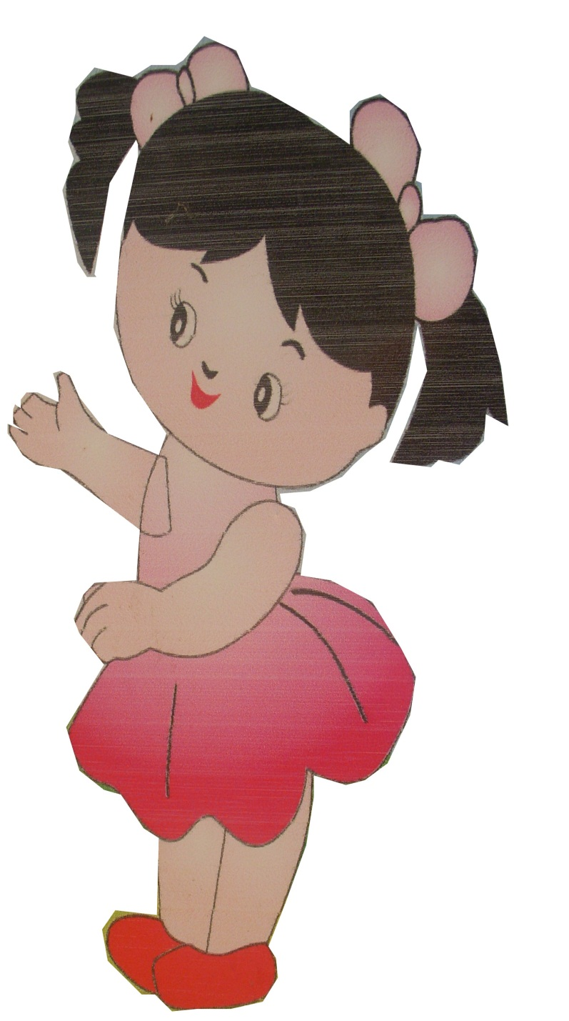

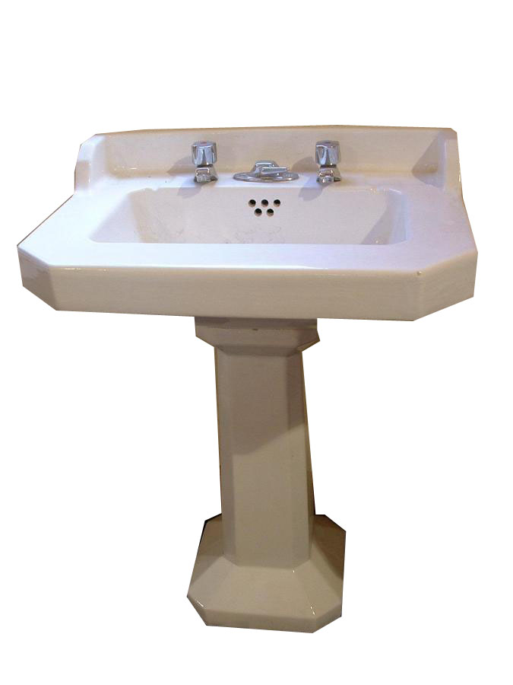



Slide 10




Slide 11

Giảng từ khó:
“Xinh xinh”
“Tròn tròn”

Slide 12
Đàm thọai trích dẫn

Slide 13

- Bài thơ nói về gì ?
Tác giả đã miêu tả đôi
mắt như thế nào ?

Slide 15

Đôi mắt đã giúp gì cho bé ?

Slide 17

- Tình cảm của bạn nhỏ đối với đôi mắt của mình?
- Để cho đôi mắt luôn khỏe và sáng hơn bạn nhỏ đã làm gì ?

Slide 19

Dạy trẻ đọc thơ

Slide 20


